Slide 1
Лекция 10
Особенности гомологии твердых веществ.
С полиатомностью твердых веществ связано представление об их гомологии.
Понятие о гомологических рядах соединений возникло и развито в органической химии на базе принципа полимерии в теории химического строения.
Согласно определению, гомологические ряды образуют группы родственных (органических) соединений с одинаковыми химическими функциями и однотипной структурой, отличающиеся между собой на одну и более метиленовых групп - СН₂ - в составе углеводородного радикала молекулы.
Примерами таких рядов могут служить гомологические ряды алканов С_{n}Н_{2n+2}, одноосновных., насыщенных кислот C_{n}H_{2n+1}COOH и др.

Slide 2
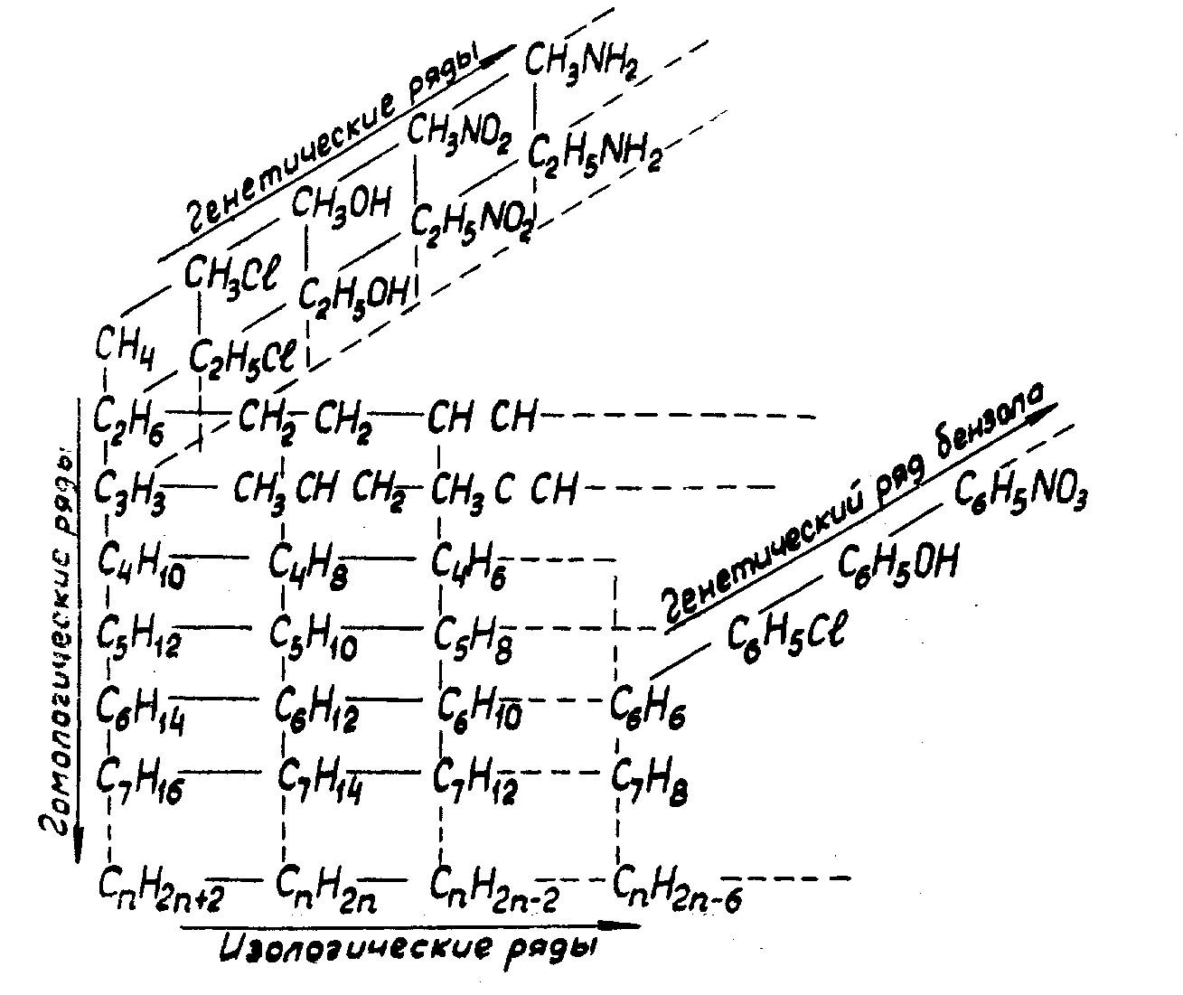
Схема классификации органических соединений
Рис. 10.1

Slide 3
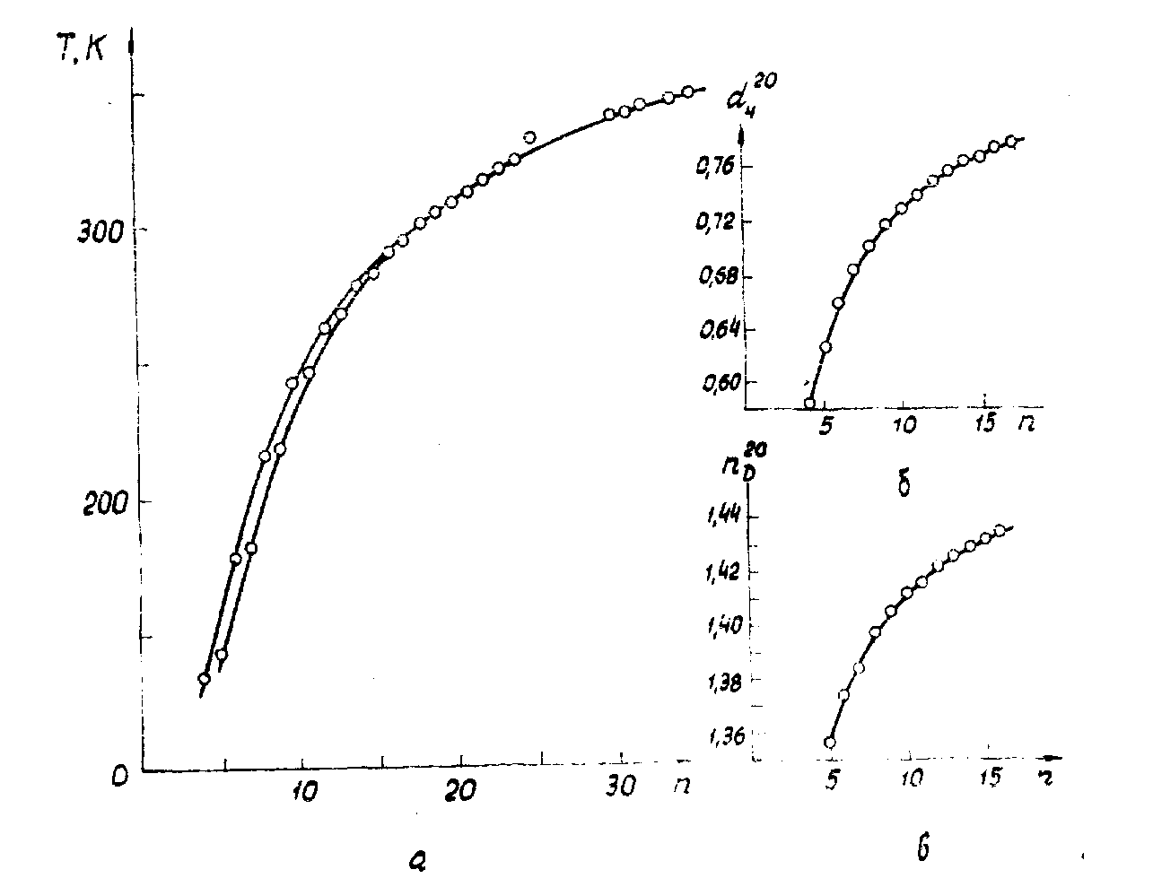
Изменение температуры плавления (а), удельного веса (б) и показателя преломления (в) от степени полимеризации в ряду гомологов С_{n}Н_{2n+2}
Рис. 10.2

Slide 4
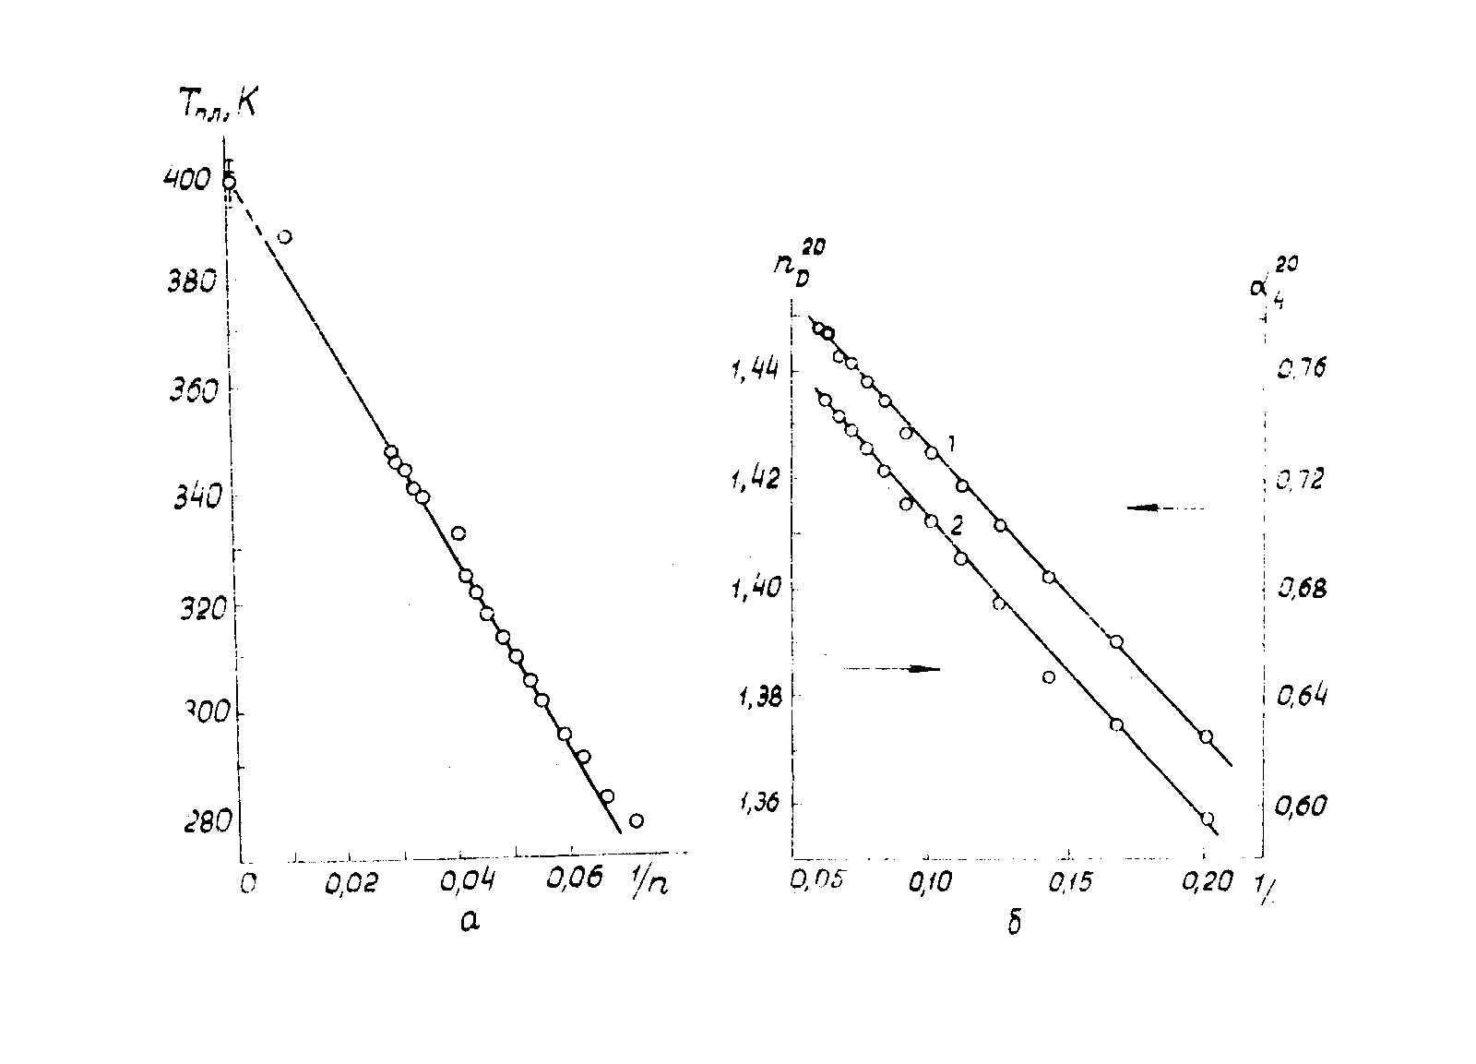
Обратно пропорциональная зависимость температуры плавления (а) удельного веса (б.1) и показателя преломления (б.2) для соединений ряда С_{n}Н_{2n+2} от степени полимеризации
Рис. 10.3

Slide 5
Таким образом, исследуя сложившееся к настоящему времени представление о гомологии, можно сделать заключение:
Эти представления разработаны лишь для гомологов, имеющих цепное строение, в том числе и для полимеров, в то время как твердые вещества, являясь полиатомными, могут иметь и другие типы структур.
Гомологическая разность для цепных соединений соответствует одному структурному звену независимо от сложности состава и строения последнего. Будет ли такое положение наблюдаться и для твердых веществ, имеющих трехмерный остов?
Существует определенная связь между степенью полимеризации (полиатомности) цепей, их составом и по крайней мере, некоторыми физическими свойствами.
Однако вследствие структурно-химических особенностей твердых веществ, их остовно-функционального строения понятие гомологии для такого рода объектов становится более сложным, чем для органических соединений цепного типа строения, в том числе и полимерных.

Slide 6
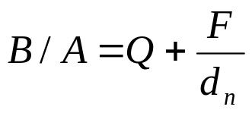
В силу общности уравнения 10.1:
(10.1)
где Q = X - Ф_{A} - остовный коэффициент;
Х – валентность структурообразующего элемента;
Ф_{A} – функциональность СЕ, которые вместе составляют характеристический параметр СЕ - Ф_{Aх};
F - функциональная постоянная, определяемая строением остова;
d_{n} – размерный параметр, выраженный через число структурных единиц, размещающихся
а- по длине цепи;
б – в усредненном диаметре слоя;
в - в усредненном диаметре трехмерного каркаса.
Тогда
- для цепных структур d_{n} = n;
- для слоистых структур d_{n} = n^{1/2};
- для караксных d_{n} = n^{1/3}.
Для твердых веществ разного типа строения можно предполагать наличие такой связи и в других случаях.
Влияние размеров (разной степени полиатомности) твердых частиц на свойства их поверхностных атомов, на активность твердого вещества вообще достаточно широко рассматривается в литературе.
Эти и другие вопросы следует иметь в виду при исследовании особенностей гомологии твердых веществ.

Slide 7
Нормальные гомологические ряды
В соответствии с классификацией твердых веществ по структурному признаку нормальная гомология имеет место для групп отдельно взятых соединений одного из основных типов строения остова:
- одномерного (цепного),
- двумерного (слоистого) и
- трехмерного (объемного, каркасного).
Каждая такая группа соединений образует гомологический ряд твердых веществ с соответствующей функциональностью структурных единиц Ф_{А}.
Для цепных структур Ф_{А} = 2, что характеризует одномерный нормальный гомологический ряд (I),
Ф_{А} = 3 (слоистая структура), отвечает двумерному нормальному гомологическому ряду (II),
Ф_{А} = 4- образует трехмерный нормальный гомологический ряд (Ш) твердых веществ, состоящий из объемных, каркасных частиц закономерно изменяющегося размера.

Slide 8
Основным вопросом при рассмотрении гомологии является установление гомологической разницы, благодаря чему осуществляется различие между соседними членами гомологического ряда.
Для рядов предельных углеводородов с алифатической цепью гомологической разность представляет метиленовая группировка [-CH₂-], являющаяся СЕ данных цепных структур.
Для цепей их атомов серы гомологической разностью будет СЕ [-S-].
Для поливинилхлоридной цепи - структурное звено [-CHCl-CH₂-] и т.д.
Поскольку в каждом случае СЕ - А - независимо от сложности их состава для цепного строения имеют функциональность Ф_{А} = 2, то в общем виде цепное соединение имеет состав А_{n}B₂:
B – A – A – A – A - …….- A- A – B, (10.2)
где как и ранее, В - концевые ФГ,
n- число структурных единиц в цепи.
Гомологическая разность при этом составит
Δn = n_{i+1} - n_{i} (10.3)
где i - данный член гомологического ряда, т. е., Δn будет равен одной структурной единице [-A-].
Однако в трехмерном остове, например, шарообразной формы, увеличение числа структурных единиц при переходе к следующему члену нормального гомологического ряда (III) на одну единицу происходит во всех трех измерениях

Slide 9
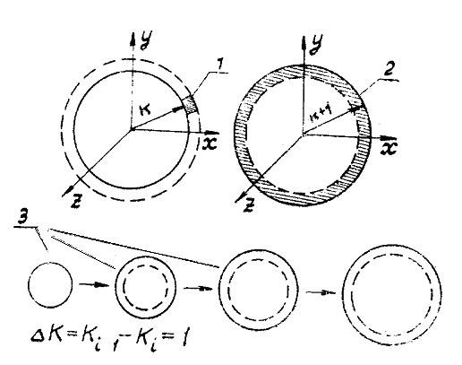
Можно представить, что цепи растут во всех направлениях перпендикулярно поверхности частицы (рис. 10.4), а присоединение только одной структурной единицы к поверхности приводит к образованию лишь второго члена генетического ряда данного вещества:
А_{n-s}(АВ)_{s} → А_{n-s}(АВ)_{s-1}(ААВ) (10.4)
Рис. 10.4 - Различие между соседними членами нормальных гомологических рядов для трехмерных структур: 1 - присоединение одной структурной единицы; 2 - присоединение монослоя структурных единиц; 3 – нормальный гомологический ряд (Ш) твердых веществ.

Slide 10
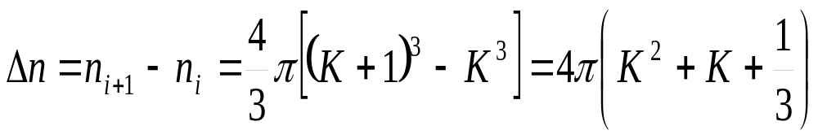
Если r_{i}= K, где К - количество структурных единиц, размещающихся в радиусе частицы, а r_{i+1} = К + 1, то гомологическая разность для нормального гомологического ряда (III) будет равна
ΔК = r_{i+1} – r_{i} = 1. (10.5)
Из постоянства гомологической разности ΔK = 1 следует, что величина Δn, отражающая изменение общего количества структурных единиц при переходе от одного члена ряда с r_{i} = K к следующему с r_{i+1} = K + 1, будет зависеть от значения К и возрастать с его увеличением. Δn можно найти как разность объемов двух частиц с соответствующими величинами К:
(10.6)
Таким образом, различие между соседними членами нормального гомологического ряда (III), если оценивать его числом структурных единиц Δn, возрастает с увеличением К, которое может принимать значения: K=3, 4, 5,..., (3n/4π)^{1/3}.
Увеличение К приводит к возрастанию объема и массы твердого вещества, т. е. если n × m = N - масса твердого вещества, то при m=const N_{i+1}> N_{i}.

Slide 11
Химические превращения в нормальном гомологическом ряду трехмерных (Ш) твердых веществ
В нормальном гомологическом ряду (III) изменяются размеры остова — макрорадикала A_{n-s}(A-)_{s} и соответственно изменяется значение отношения В/А
При этом, однако, строение различных функциональных рядов остается неизменным, хотя количество членов в изологическом и генетическом рядах, пропорциональное К², увеличивается. Для удобства выявления взаимосвязи между продуктами химических превращений в гомологическом и функциональных рядах возьмем случай, когда m = 1.
Рассмотрим, какие химические процессы лежат в основе перехода в данном гомологическом ряду к высшим и низшим его членам:
А_{n-s}(АВ)_{s}+xDАС → А_{n-s}(АВ)_{s-x}(ААС)_{x} + xВD (10.7а)
А_{n-s}(АВ)_{s-x}(ААС)_{x} + (s-x)(DAC) → А_{n-s}(АAC)_{s} +(s-x)ВD. (10.7б,)
Если затем осуществить замещение атомов С в новых функциональных группах на атомы В за счет реакции:
A_{n-s}(AAC)_{s}+sBE → A_{n-s}(AAB)_{s}+sCE, (10.8)
то образуется соединение состава A_{n-s}(AAB)_{s}, аналогичное исходному составу
A_{n-s}(AB)_{s} с функционалами В той же химической природы, но содержащее один дополнительный монослой структурных единиц [—А—]. Вследствие этого радиус частицы (К) увеличился на одну структурную единицу (K+1), т. е. образовалось соединение А_{n}(АВ)_{s}, представляющее собой следующий член нормального гомологического ряда (III).

Slide 12
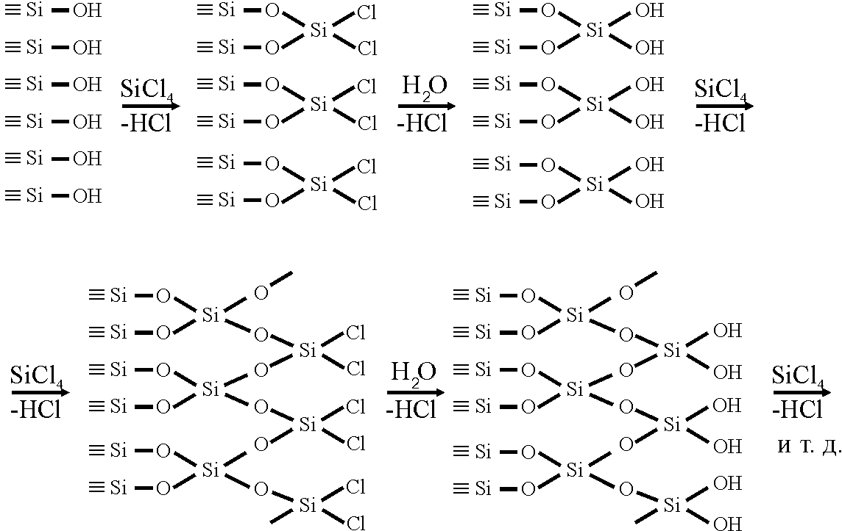
Описанный процесс синтеза может быть проиллюстрирован схемой, изображенной на рис. 10.5, где показано, как в результате цикла реакций (10.5)-(10.6) последовательно формируются кремнекислородные монослои.
Схема наращивания монослоев кремнекислородных структурных единиц на поверхности кремнезема при переходе к последующим членам гомологического ряда
К
К+1
К+2
Рис. 10.5

Slide 13
При рассмотрении химических процессов, приводящих к получению низших членов нормального гомологического ряда (III), следует иметь в виду, что при хемосорбции нередко образуются фу.нкционалы, прочность связи которых с поверхностными атомами остова (А—D) превышает прочность связей между атомами остова (А—А):
E(А⎯D)>E(А⎯А), (10.9)
в результате чего в определенных условиях может происходить отщепление атомных группировок АD. Поэтому, если, например, за счет реакции диссоциации функционалов (через ряд промежуточных членов изологического ряда) удается выделить макрорадикал ;
A_{n-s}(АВ)_{s} → А_{п-s}(АВ)_{s-x}(А⋅)_{s} +хВ⋅, (10.10а)
А_{n-s}(АВ)_{s-x}(А⋅) → А_{n-s}(А⋅) + (s-x)В; (10.10б)
то, насыщая его функционалами D:
А_{n-s}(А⋅)_{s} +sD → A_{n-s}(AD)_{s} (10.11),
а затем проводя десорбцию, например, при более высокой температуре с учетом условия (7), удается разорвать связи между атомами остова:
A_{n-s}(AD)_{s} → A_{n-2s}(A⋅)_{s} +sAD (10.12)

Slide 14
Иначе говоря, в результате реакции (10.12) удаляется поверхностный слой атомов твердого вещества.
Если насыщать полученный макрорадикал A_{n-2s}(A⋅)_{s} атомами В, то образуется соединение, представляющее низший член рассматриваемого нормального гомологического ряда:
A_{n-2s}(A⋅)_{s} + sB → A_{n-2s}(AB)_{s}. (10.13)
Таким образом, не трудно заметить, что неоднократное повторение реакций (10.5) и (10.6) или (10.9) и (10.10) совместно с реакцией (10.11) приводит к получению гомологического ряда твердых веществ
– А_{n-3s}(АВ)_{s} – А_{n-2s}(АВ)_{s} – А_{n-s}(АВ)_{s} – А_{n}(АВ)_{s} - A_{n+s}(AB)_{s} (10.14),
в котором каждый член отличается от соседних на один монослой поверхностных структурных единиц.

Slide 15
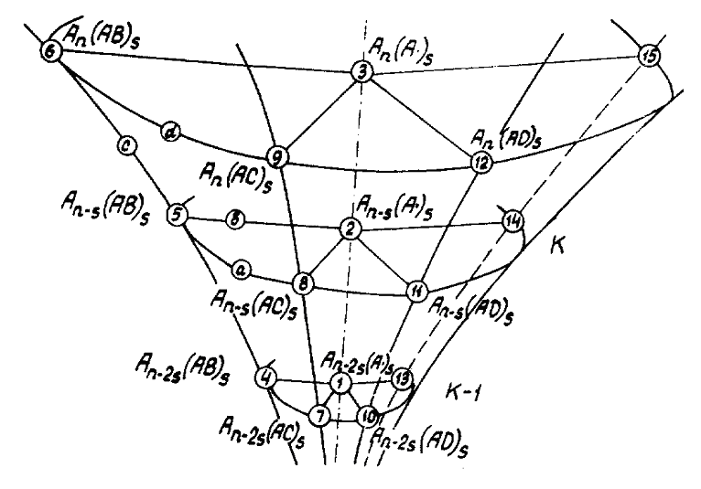
Рис. 10.6 - Взаимосвязь продуктов функциональных превращений в нормальном гомологическом ряду (III) твердых веществ

Slide 16
Данная система рядов продуктов химических превращений строго определяет место, которое занимает каждая частица твердого вещества данного состава, химического строения и молекулярного веса среди других аналогичных частиц.
По образующим (4 – 5 - 6), (7 – 8 - 9), (10 - 11 -12) и т. д. располагаются члены гомологических рядов различных аналогов, различающиеся между собой химической природой функционалов, например, A_{n-s}(AB)_{s}, A_{n-s}(AC)_{s}, А_{n-s}(АD)_{s} и т. д.
2) Каждому ряду аналогов (4 – 7 – 10 -…., 5 – 8 – 11 - ..., 6 – 9 – 12 - ...) соответствует свой макрорадикал, являющийся членом гомологического ряда макрорадикалов
...— А_{n-2s}(А⋅)_{s} - А_{n-s}(А⋅)_{s} - А_{n}(А⋅)_{s} - А_{n+s}(А⋅)_{s} - …(10.15)
располагающегося по оси фигуры рис. 6 (линия 1 – 2 - 3).
3) На радиусах фигуры размещаются члены изологических рядов соответствующих гомологов (1 - 4, 2 - 5, 3 - 6 и т. д.).
4) На линиях, связывающих пары аналогов, находятся члены генетических рядов (4 - 7, 5 - 8, 6 - 9 и т. д.).
5) Образование следующего члена гомологического ряда протекает через ряд промежуточных соединений (процессы 5а – 5б), которые также образуют генетические ряды, размещающиеся между парами соседних гомологов (4 - 5, 7 - 8, 10 - 11 и т.

Slide 17
6. Другим важным моментом является то, что по схеме (см. рис. 10.6) можно проследить, какие продукты образуются в результате тех или иных рассмотренных выше химических превращений данного соединения, например образование А_{n-s}(АС)_{s}, при отклонении внешних условий от средних, и оценить в связи с этим кажущиеся нарушения стехиометрических соотношений компонентов в твердом веществе.
7. И наконец, данная схема взаимосвязи продуктов функциональных превращений в гомологическом ряду (III) твердых веществ показывает пути их получения - взаимного перехода от одних соединений к другим. Так, от изолога «b>» (см. рис. 10. 6) можно перейти к члену генетического ряда «а» по реакции
А_{n-s}(АВ)_{s-x}(А⋅)_{x} + хС → А_{n-s}(АВ)_{s-x}(АC)_{x} (10.16)
или к члену генетического ряда высшего гомолога (d) по реакциям
А_{n-s}(АВ)_{s-x}(А⋅)_{x} + xB→ А_{n-s}(АВ)_{s} +sMAC → А_{n-s}(АAC)_{s} +sNB →
→А_{n}(АC)_{s-x}(АB)_{x} (10.17)
что соответствует пути b – 5 – 9 - d на рис. 10.6.
Таким образом, оказывается возможным подойти к решению вопроса о направленном синтезе твердых веществ заданного состава. Напомним, что при этом, конечно, следует иметь ввиду действие соотношения П < С.

Slide 18
При очень больших значениях К кривизна поверхности стремится к 0, и вышеописанные процессы можно рассматривать относительно плоской поверхности. На такой поверхности величина К выше некоторого значения может быть заменена на параметр m, характеризующий число синтезированных или десорбированных монослоев СЕ и в соответствии с этим принимать значения ..-3, -2, -1, 0, 1, 2, 3, …В этом случае величина s остается практически постоянной в ходе нанесения или удаления мономолекулярных слоев СЕ. В связи с эти взаимосвязь функциональных превращений в нормальном гомологическом ряду для плоской поверхности будет представляться фигурой, имеющей форму цилиндра (рис. 10.7). Сечение m = 0 соответствует уровню поверхности образца, взятого твердого вещества A_{n-s}(AB)_{s}.
В полученной схеме можно (рис. 10.7) наглядно показать ход процессов (13) – (15) и (18) – (21), приводящих к образованию высших и низших членов гомологического ряда твердых веществ

Slide 19
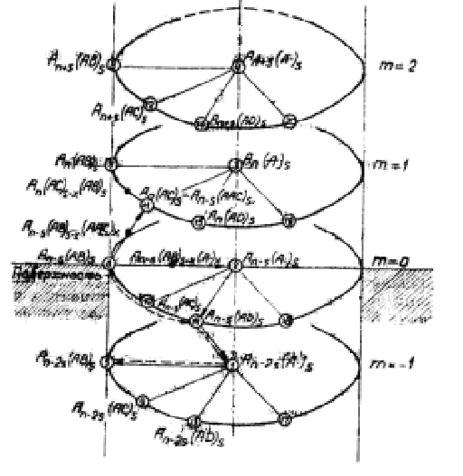
Рисунок 10.7 - Взаимосвязь функциональных превращений, протекающих на плоской поверхности для гомологического ряда твердых веществ:
-1-2-3-4 и –5-6-7-8- (9-10-11-12, 13-14-15-16 и т.д. – гомологические ряды макрорадикала и макромолекул;
5-9-13-17. 6-10-14-18 и т.д. – ряды аналогов;
1-5, 1-9, 2-6, 2-10 и т.д. – ряды изологов;
5-9. 9-13. 6-10. 10-14 и т.д. – генетические ряды

Slide 20
Таким образом, из кратко рассмотренного положения гомологической теории структурно-химических превращений твердых веществ об органической взаимосвязи функциональных и остовных рядов следует вывод о том, что проведенные в определенной последовательности функциональные реакции могут быть использованы для получения на поверхности твердого вещества мономолекулярного слоя СЕ, связанного с остовом химическими связями, тем самым продолжая его химическое строение.
Многократное наращивание указанных монослоев, формируя ряд гомологов, если синтезируемые СЕ такой же химической природы, что и СЕ остова, т.е. образуется ряд твердых тел, в которых размеры, полиатомность частиц и их составы связаны в единую систему, графически представленную на рис. 10.6 или в частном случае для плоской поверхности твердого тела – цилиндрической (рис. 10.7). Этот конус является основой для разработки процессов направленного получения твердых веществ заданного состава, поскольку каждый член описываемых им рядов, представляет собой матрицу для последующего синтеза слоя СЕ.

